Slide 1
Érzelmi működés evolúciós kontextusban, élettörténet elmélet
2016/2017
Simor Péter

Slide 2
Történeti áttekintés: Érzelem mint Zaj vs. iránytű
Értelem („a civilizáció terméke”) és érzelem („az ösztönvilág maradványa”) dichotómiája
Társadalmi sztereotípia hatása: Racionális, reflektáló férfiak és civilizált népek vs. érzelemvezérelt nők, gyermekek és természeti népek
Freud: az érzelmek kontrollja és ennek zavarai
Kognitív pszichológiai hagyomány: a kogníciót befolyásoló (torzító) érzelmi állapotok (pl. Bower)
Az érzelmek rehabilitációja: Érzelem és információfeldolgozás, érzelmek szerepe a döntési folyamatokban (Damasio, Panksepp, LeDoux)

Slide 3
Evolúciós pszichológiai megközelítés: az érzelmek társas-funkcionális elemzési modellje (Keltner, Haidt & Shiota, 2006)
Elemzési Szint | Az érzelmek funkciója
Egyéni szint | Információ a problémákról Cselekvésre történő felkészítés
Diádikus szint | Kommunikáció (mentális állapot kifejezése) A másik fél jutalmazása, büntetése reciprocitás, kapcsolat szabályozása
A csoport szintje | Csoportszerep, státusz, együttműködések szabályozása
Kulturális szint | normák és értékek meghatározása kulturális identitás, ideológiák, hatalmi struktúrák megtestesítése
Az érzelmek evolúciós előnyökkel járó pszichológiai adaptációk
Primér érzelmek és másodlagos (komplex) szelf-tudatos érzelmek
Az érzelmek, mint a társas együttélés folyamatainak szabályozói
Egyszerűen és nehezen értelmezhető érzelmi reakciók: pl. Félelem vs. Szégyen
Érzelmi intelligencia fogalma (Mayer 2001)
Szabó Zsolt Péter 2015 nyomán

Slide 4
Komplex érzelmek, mint az erényes (morális) viselkedés építőkockái
A szabályok (morális sztenderdek) ismerete, morális kogníció műveletei helyett az:
Elsődleges és másodlagos érzelmek automatikus megjelenése biztosítja a morális viselkedés kivitelezését (altruizmus, önzetlenség, szabályok betartása, stb.)
Tangney: Bűntudat („rossz dolgot tettem”) és szégyen („ rossz dolgot tettem, mert rossz ember vagyok”) funkciói
Kárpótló, jóvátételi cselekedetek beindítása, alávetettség kifejezése, konfliktus de-eszkalálása, stb.
Egyéb, csoportszabályozó funkcióval rendelkező érzelmek: hálaérzet, lenézés, büszkeség, stb.
Gyakorlati alkalmazási terület: szervezetpszichológia

Slide 5
Bűntudat és szégyen vonásszinten (Tangney és mtsai)
Szégyen és bűntudat milyen későbbi viselkedést jósol előre?
8 éves longitudinális vizsgálat (5-ik osztályos kortól)
Bűntudatra hajlamos személyek kedvező kimenetele (képzettség, egészségkárosító viselkedések)
Fogvatartottak szabadulása után újabb bűnelkövetés
bűntudatra hajlamos személyek kevésbé követtek el újabb törvénytelenséget
A szégyenre való hajlammal is negatív összefüggés jelentkezett, de a szégyen pozitívan korrelált az externalizációval, ami viszont előre jelezte az újabb bűnelkövetést
Nem a szégyen a problematikus, hanem az arra adott kognitív és viselkedéses reakció?

Slide 6
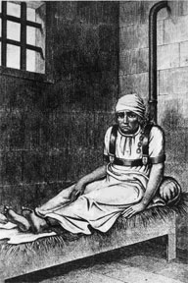
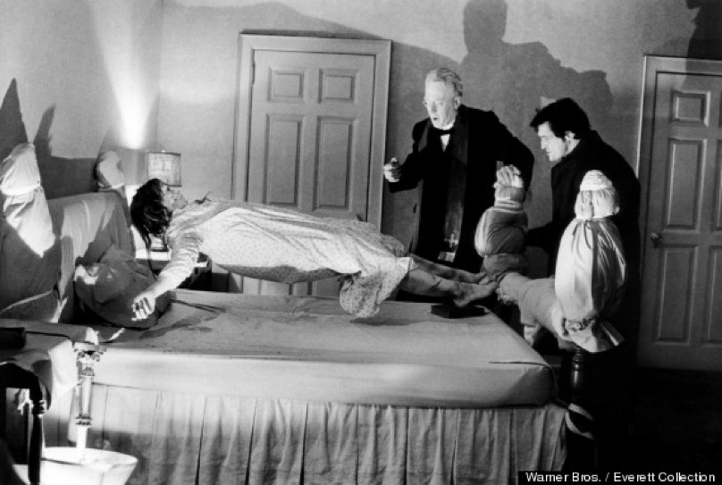
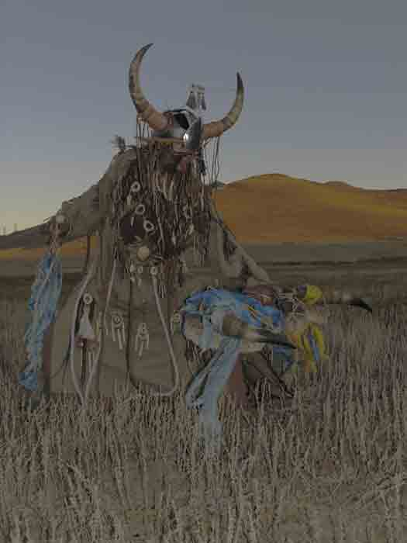
A normalitás relatív definíciói

Slide 7
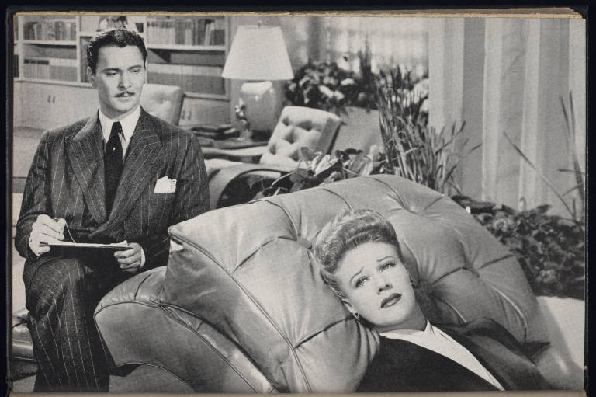
Pszichoanalízis, terápiás megközelítések
A betegség, mint meghibásodás vs. nem megfelelő alkalmazkodás
Korai élmények, alkalmazkodás, mentális megbetegedések

Slide 8
Élettörténet-elmélet (Del Giudice, Gangestad & Kaplan, 2015)
Az energia optimális felhasználása az ökológiai fülke körülményeinek megfelelően
Átkapcsolási (trade-off) mechanizmusok kialakulása
Környezet erőforrásainak és a stratégia kimenetelének felmérése: viselkedésszervezés (mögöttes közvetítő tényezők: kognitív algoritmusok)

Slide 9
Átkapcsolások (trade-off mechanizmusok) (Gadgil & Bossert, 1970)
Átkapcsolás a jelenleg és jövőbeni szaporodás közt
Növekedés (pl. gyermekkor)
Fenntartás (immunrendszer, szövetek helyreállítása)
Szaporodás („az ára az öregedés: öregedés, mint az optimálisan tevezett energia-áthelyezés mellékterméke” (Meskó, 2015)
Átkapcsolás az utód minősége és mennyisége közt
Erőforrások figyelembevétele
Átkapcsolás a párzási és szülői befektetés közt
Különböző szinteken is megnyilvánulhat: fajok közt, nemek közt, pl. emberek esetében nemeken belül

Slide 10
Fajok közti különbségek, fajokon belüli (egyéni) eltérések és egyénen belüli (fejlődés során jelentkező) átkapcsolsok
Környezeti erőforrások, mortalitás, morbiditás
Kognitív mechanizmusok: stratégia optimalizálás
Proximatív folyamatok: pl. hormonális változások
Viselkedés

Slide 11
Élettörténet-elmélet és szocializáció (Belsky és mtsai, 1991)
Korai tapasztalatok: reprezentációk kialakulása a környezeti erőforrásokról (kontrollálhatóság, bejósolhatóság, kapcsolatok tartóssága, stb.)
Gyors vs. Lassú élettörténeti stratégia kialakulása (kontinuum)
A stratégia meghatározza a Testi fejlődést, Pszichológiai folyamatokat, személyiséget, párkapcsolatok minőségét, kötődést, proszocialitást, stb.

Slide 12
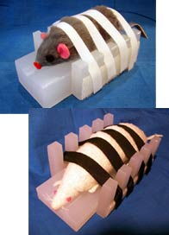
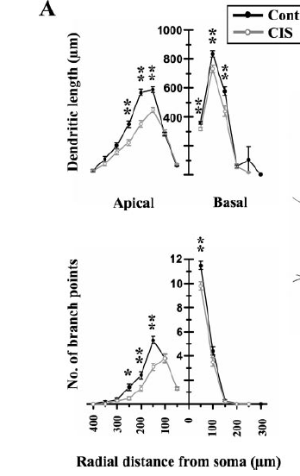
Stressz és idegrendszeri változások: Stressz és hippokampusz CA3 piramissejtjeinek atrófiája
Kevesebb és rövidebb dendrit fa elágazás
Vyas et al 2002

Slide 13
Stressz és amygdalaris neuronok változásai
Stressz hatására fokozott arborizáció a basolaterális amygdala neuronjaiban
Vyas et al 2002

